Slide 1
Capa lógica utilizada en las prácticas
Equipo 2 (3B1):
David Arnal
Luis Alberto
Alejandro Sánchez
Ilias Essaoudy

Slide 2
Presentación
Miembros del equipo:
· David Arnal, Team Manager
· Luis Alberto, Miembro del equipo
· Alejandro Sánchez, Miembro del equipo
· Ilias Essaoudy, Miembro del equipo

Slide 3
Índice
Presentación, introducción y análisis de diagrama de clases a código (Entities)
Presentación de Servicios, y clases: ServiceException, Populate y IGestDepService
Métodos de la clase GestDepService
Métodos empleados en GestDepService que están en las clases de Entities (delegación de métodos)

Slide 4
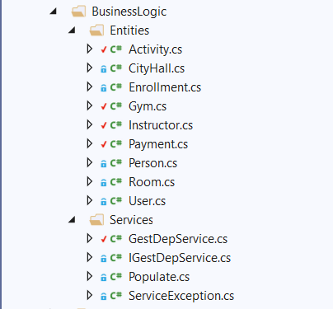
Introducción

Slide 5
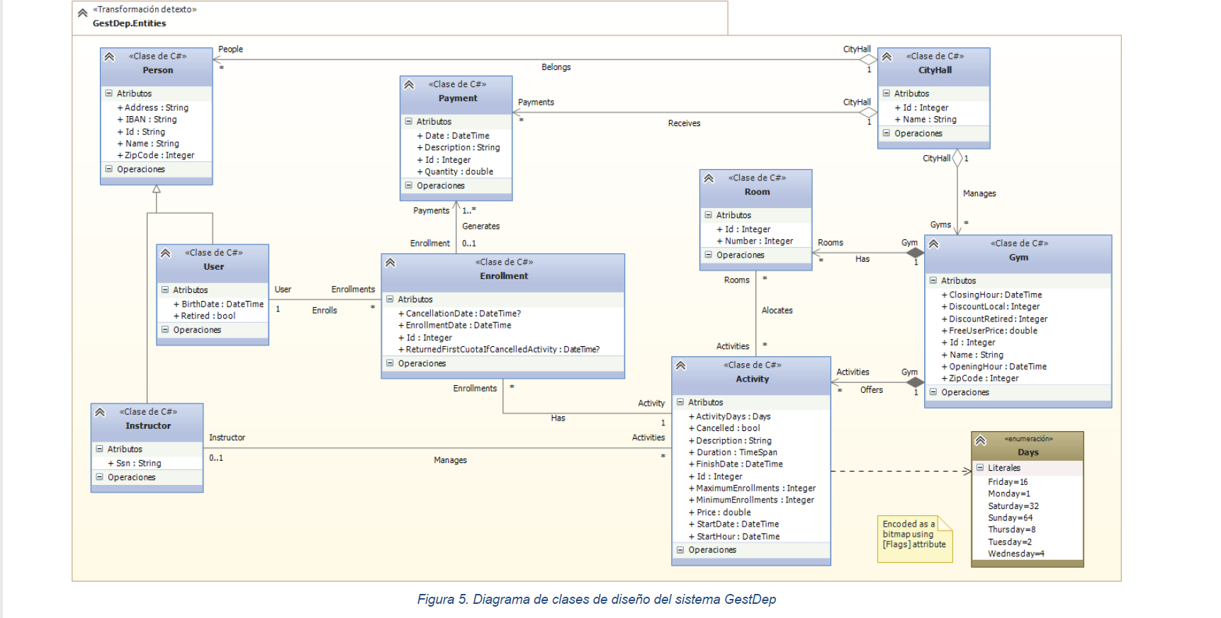
Diagrama de clases

Slide 6
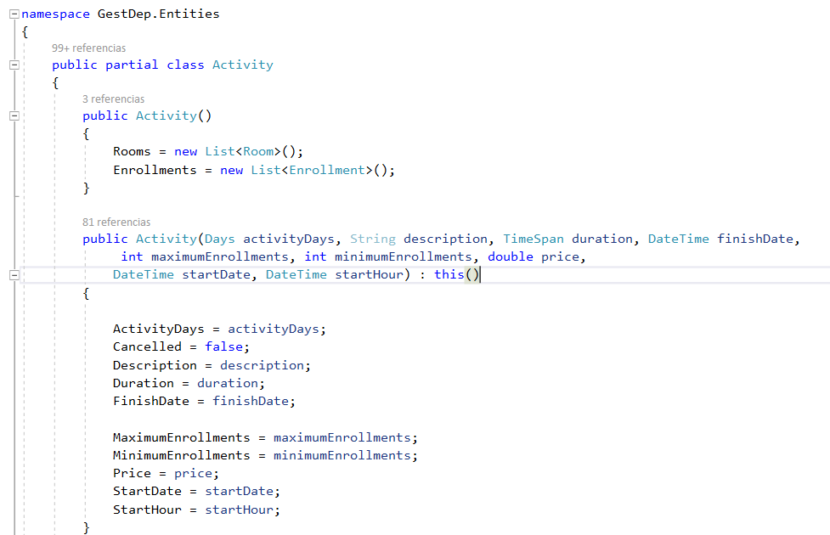
Clase Activity

Slide 7
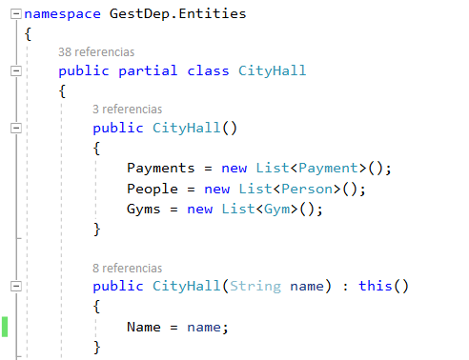
Clase CityHall

Slide 8
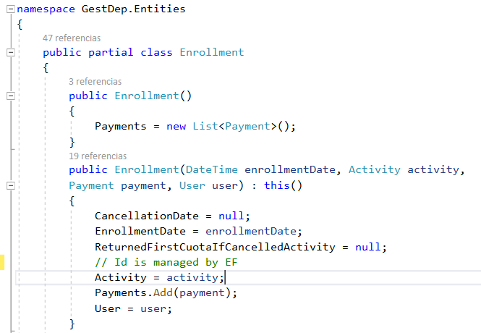
Clase Enrollment

Slide 9
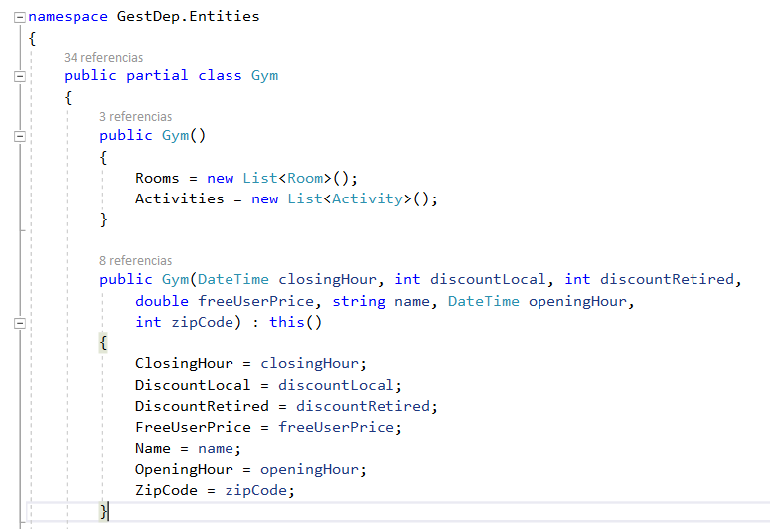
Clase Gym

Slide 10
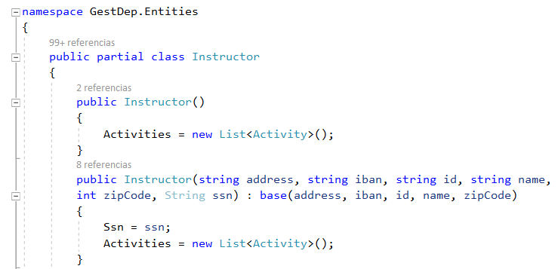
Clase Instructor

Slide 11
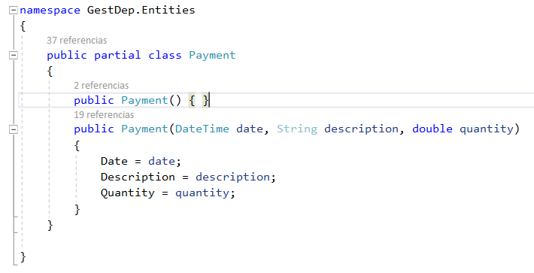
Clase Payment

Slide 12
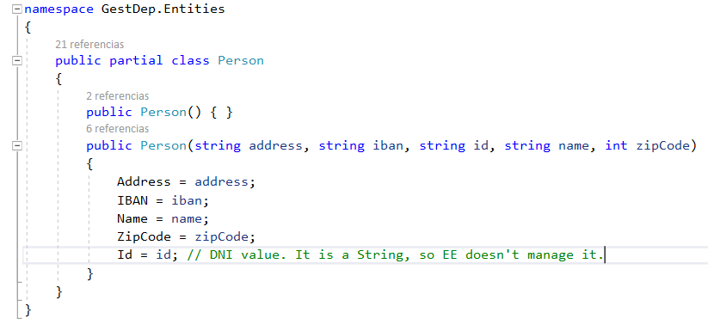
Clase Person

Slide 13
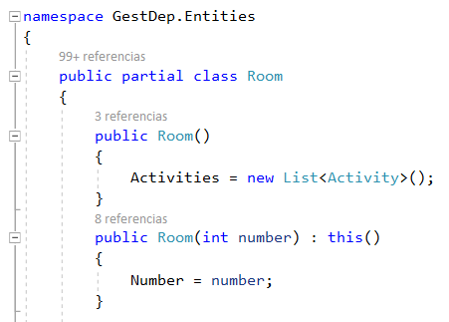
Clase Room

Slide 14
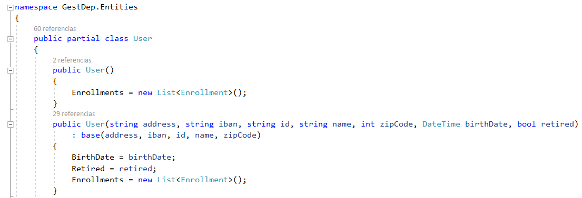
Clase User

Slide 15
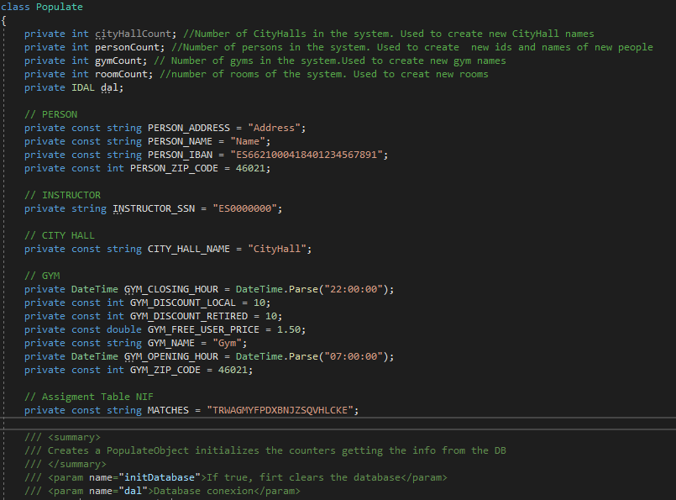
Clase Populate
Esta clase se encarga de poblar la base de datos.
Se emplea en el constructor de los servicios.
Aquí vemos los parámetros por defecto que emplea en cada entidad para poblar la base de datos en caso de que estuviera vacía.

Slide 16
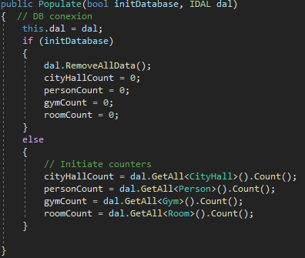
Constructor de Populate
Recibe como parámetro si se va a iniciar la base de datos y el dal correspondiente.
Si decimos que inicializa la base de datos, borra los datos en ella y actualiza los contadores.
En caso contrario actualiza únicamente los contadores de los elementos que hay.

Slide 17
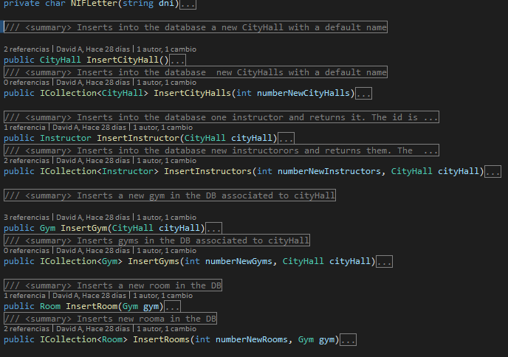
Métodos Populate
Estos métodos se encargan de poblar la base de datos en el caso de que se lo indiquemos.
Podemos:
Indicar donde se insertará.
Indicamos el número de elementos a insertar y donde lo insertará.

Slide 18
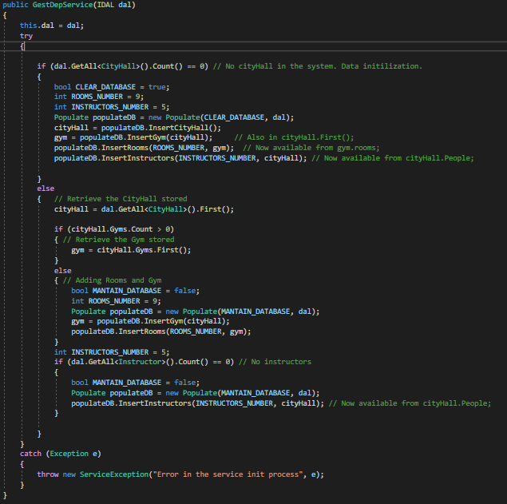
Constructor GestDepService
Este constructor comprueba si hay algún CityHall en la base de datos
En caso de que no haya, inicia el borrado de la base de datos y pone unos parámetros por defecto y asigna un valor a los atributos cityHall y gym proporcionados por populate.
Si hay algún cityHall elige el primero y si hay más de un gym el primero también en caso contrario crearemos un nuevo gym
Si no hay instructores populate los crea en la Base de Datos.
Todo esto podría lanzar una excepción que abortará el proceso si hay algún error en el proceso.

Slide 19
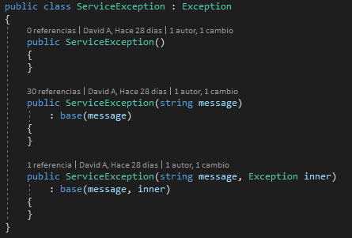
Clase ServiceException
Esta clase únicamente se emplea en el caso de que se produzca algún error cuando se está llevando a cabo un servicio.
Por ejemplo: añadimos un usuario que ya exista en la Base de Datos.

Slide 20
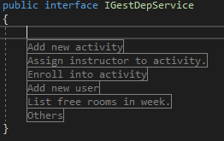
Interfaz GestDepService
La interfaz IGestDepService define los métodos mencionados en los casos de uso además de los que borran el DAL y guardan los cambios.
Estos metodos hay que implementarlos en la clase GestDepService.
Esta interfaz será empleada por la capa de presentación para dar servicios a los clientes.

Slide 21
Casos de uso
Implementar en GestDepService los siguientes casos de uso
Dar de alta una actividad
Añadir usuario
Añadir instructor a una actividad
Inscribir un usuario en una actividad
Listar las salas libres

Slide 22
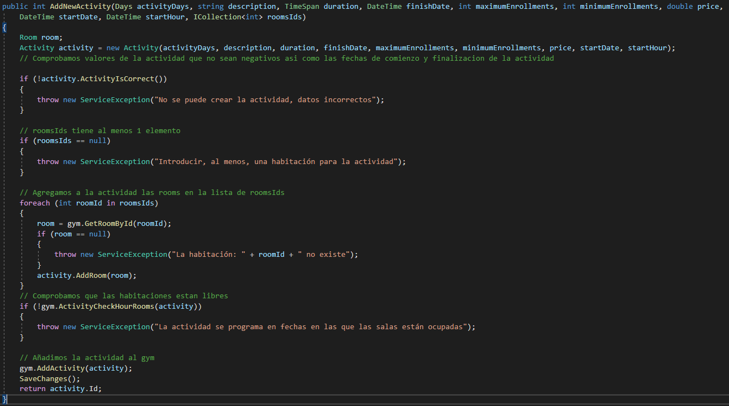
Dar de alta una actividad
El sistema crea la nueva actividad con los parámetros que el usuario introduce
Si la actividad se programa en fechas en las que las salas están ocupadas, el sistema mostrará un error y el empleado podrá cambiar los datos
El sistema comprueba que las habitaciones que se le han asignado estén disponibles

Slide 23
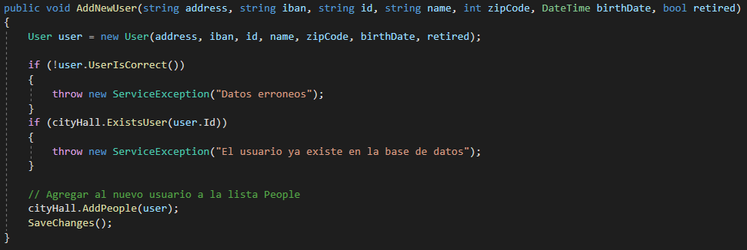
Añadir usuario
El sistema crea el nuevo usuario con los parámetros que el usuario introduce
Si el usuario existe (dni), el sistema mostrará un error y el empleado podrá cambiar los datos.

Slide 24
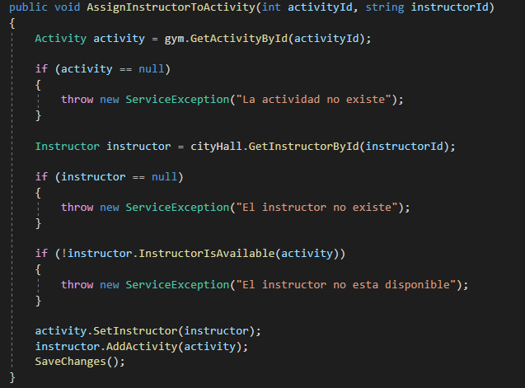
Añadir instructor a una actividad
El sistema asignará el instructor a la actividad que el usuario ha elegido
Si el instructor no está disponible para realizar esa actividad, el sistema mostrará un error y el empleado podrá cambiar los datos.

Slide 25
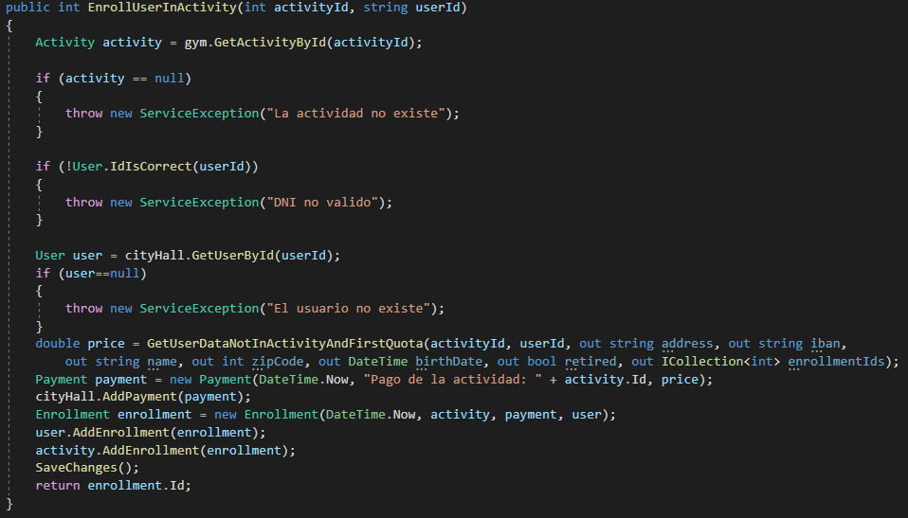
Inscribir un usuario en una actividad
El sistema asignará el monitor a la actividad que el usuario ha elegido
Si el instructor no está disponible para realizar esa actividad, el sistema mostrará un error y el empleado podrá cambiar los datos.

Slide 26
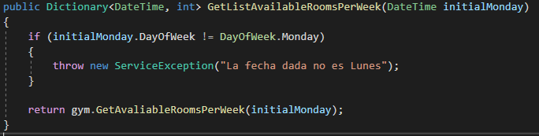
Listar las salas libres
1. El sistema pide la fecha del lunes de la semana para la que va a hacer el cálculo.
2. El sistema calcula las salas libres que habrá en cada franja horaria

Slide 27
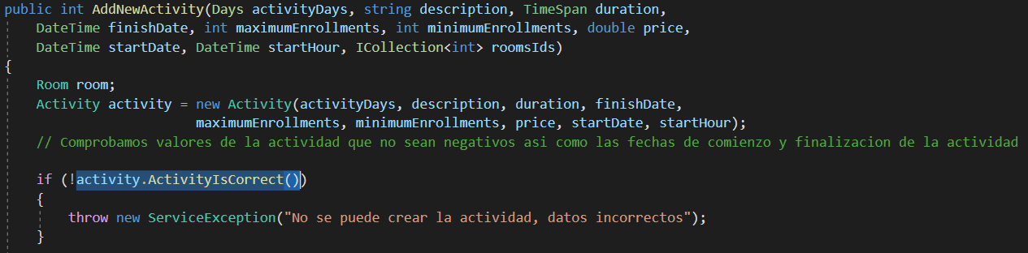
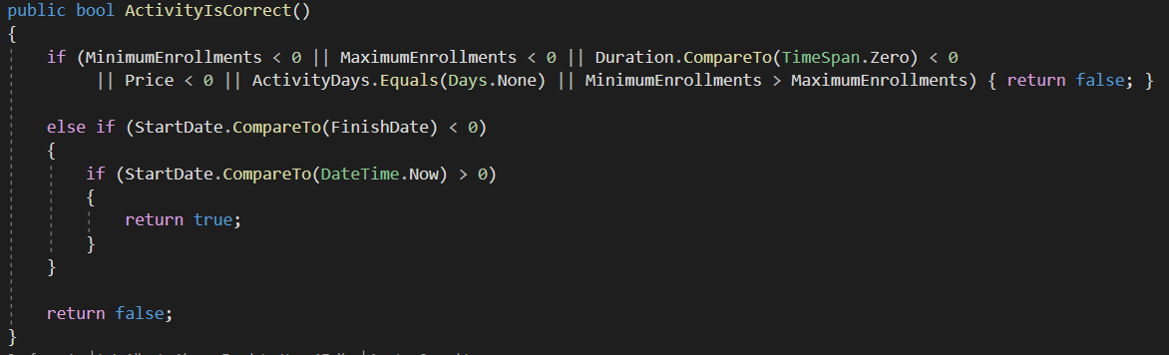
4. ActivityIsCorrect()

Slide 28
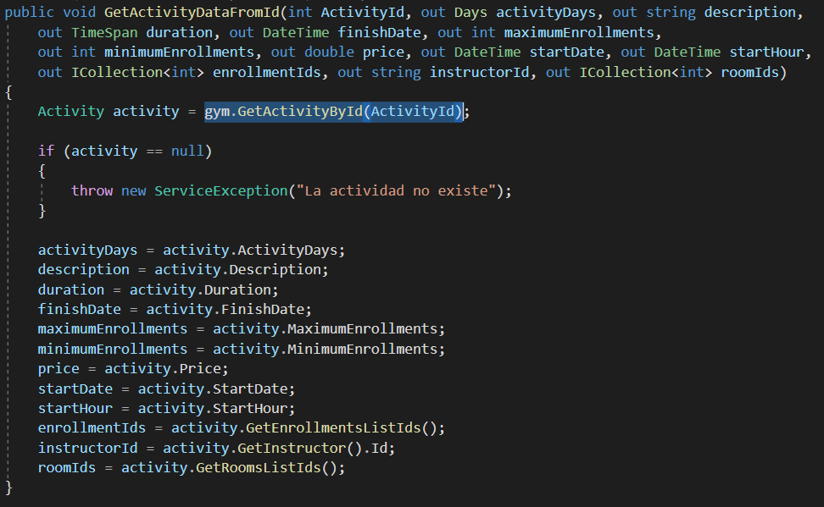
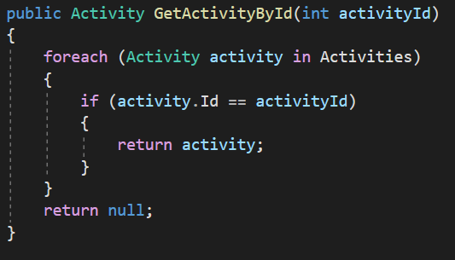
GetActivityById(...)

Slide 29
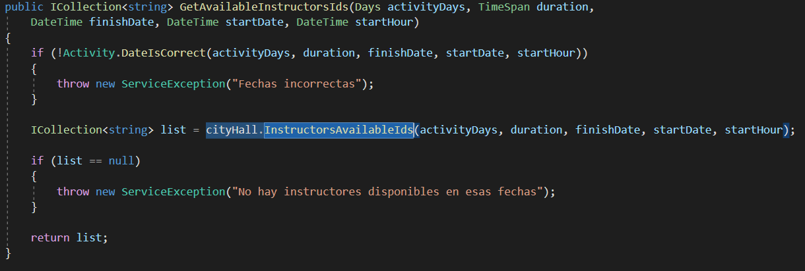
InstructorsAvailableIds(...)

Slide 30
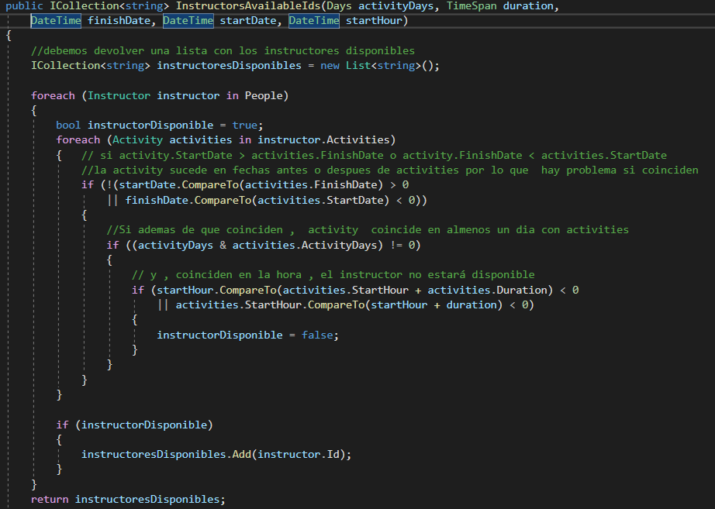

Slide 31
Conclusión
· La primera conclusión que podemos extraer de la capa lógica es que proporciona todos los servicios de nuestra aplicación, es decir, los casos de uso.
· Estos servicios son identificados en una interfaz, en nuestro caso, en la clase: IGestDepService.
· Por último, nuestra implementación de los servicios trabaja con una capa de acceso a datos (DAL, Data Access Layer), modelada como interfaz.

